Slide 1



SyncCanvas-Distributed：高可用分布式协同画板

Slide 2

01
项目概览与核心功能
目录
02
分布式场景问题剖析
CONTENTS
03
技术方案与架构设计
04
测试评估与效果验证

Slide 3

01
项目概览与核心功能

Slide 4
SyncCanvas-Distributed 项目总览
项目定位与核心价值
技术栈与架构特色
SyncCanvas-Distributed是一款面向多用户实时协作的分布式画板系统，旨在解决传统协同工具在高并发场景下的延迟高、一致性差、可靠性不足等核心痛点，打造流畅稳定的协作体验。
系统采用WebSocket实现实时通信，结合Redis缓存、MongoDB持久化与Kafka异步解耦的完整技术栈，构建低延迟、高可用、强一致性的分布式协同架构。

Slide 5
核心功能全景与交互体验
实时协同与感知
丰富绘制工具集
多人在线实时编辑，用户光标高亮显示，在线列表动态更新，操作毫秒级同步。
支持笔画、矩形、圆形、直线、文字、橡皮擦等完整绘制工具，满足多样化创作需求。
操作控制与回退
撤销与清空功能完整支持，确保用户操作可控，协作过程安全可追溯。

Slide 6
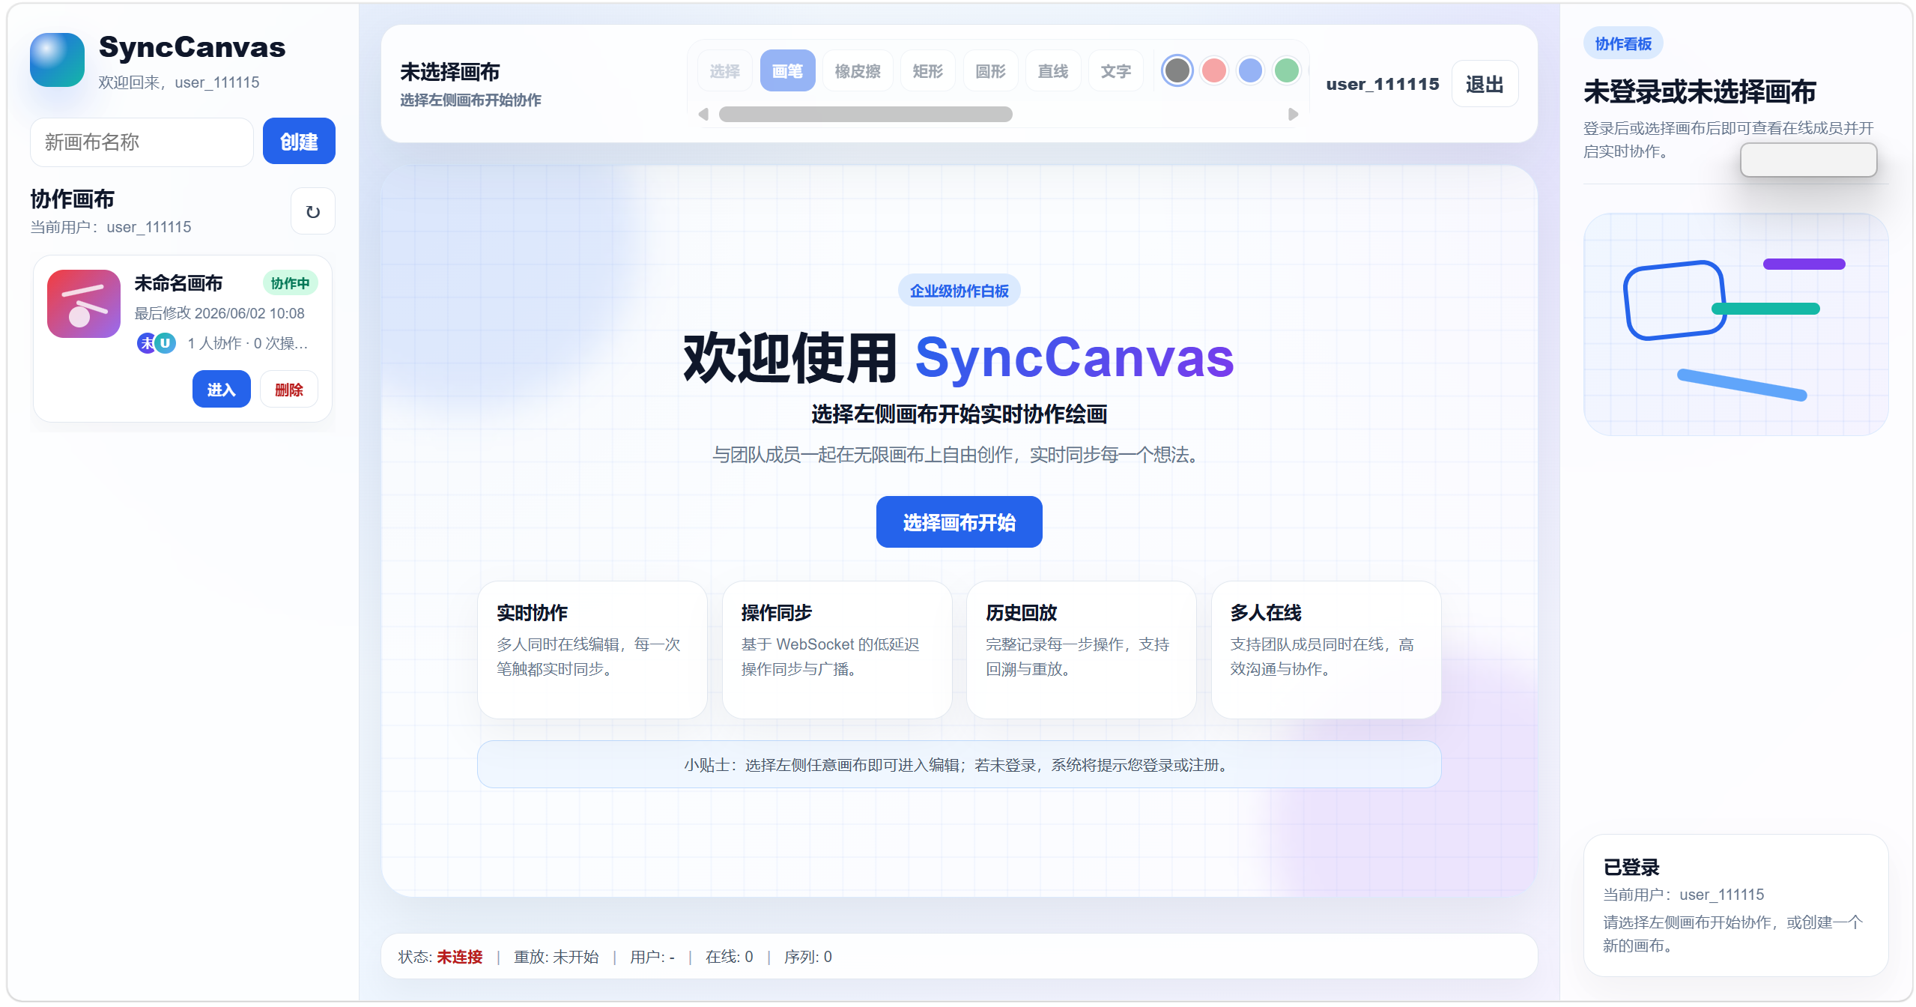
性能与可靠性驱动的体验升级
极致低延迟体验
乐观更新策略
断网连续协作
快速状态恢复
前端轨迹采样与DP压缩将绘制延迟降至十毫秒级，用户几乎无感知等待。
本地即时渲染消除操作等待感，异步确认保障最终一致性。
离线缓存与断线重连机制确保网络波动下协作不中断，数据不丢失。
快照与增量回放实现历史状态秒级恢复，长会话场景流畅无卡顿。

Slide 7
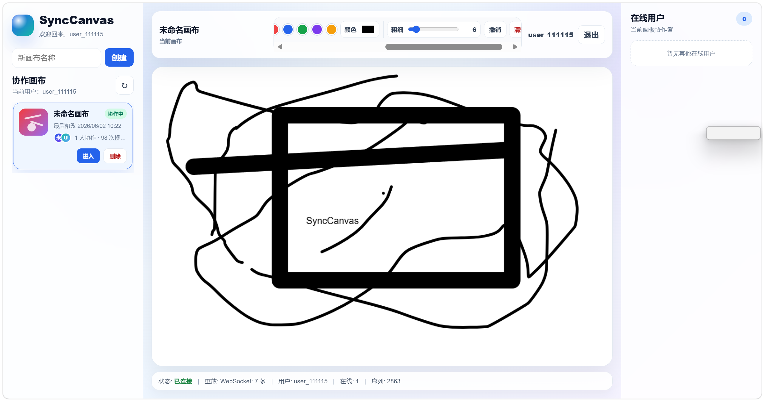
性能与可靠性驱动的体验升级
极致低延迟体验
乐观更新策略
断网连续协作
快速状态恢复
前端轨迹采样与DP压缩将绘制延迟降至十毫秒级，用户几乎无感知等待。
本地即时渲染消除操作等待感，异步确认保障最终一致性。
离线缓存与断线重连机制确保网络波动下协作不中断，数据不丢失。
快照与增量回放实现历史状态秒级恢复，长会话场景流畅无卡顿。

Slide 8
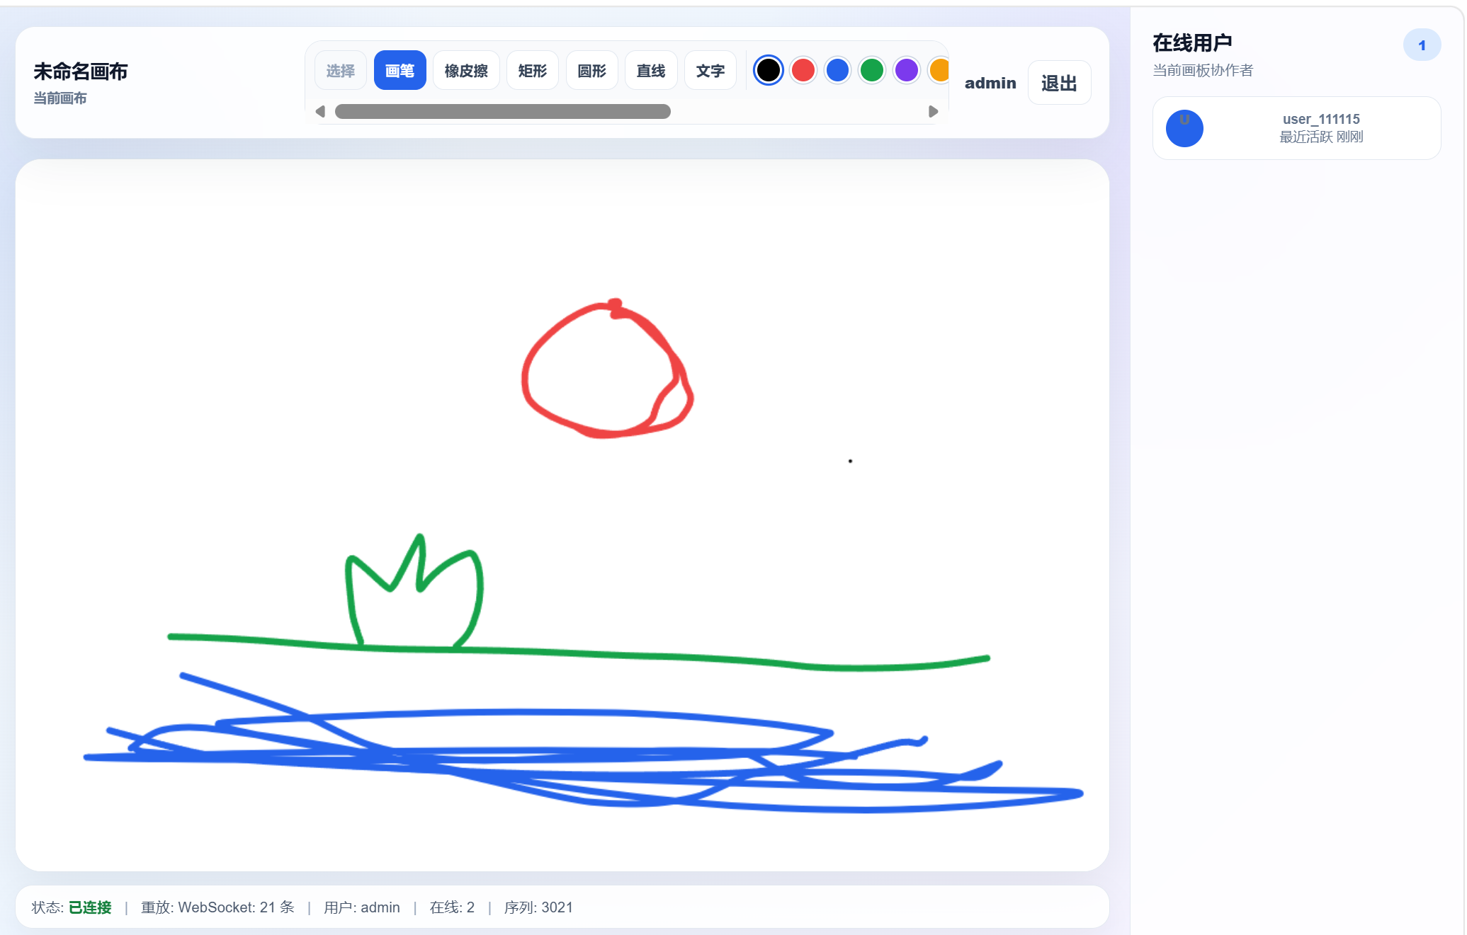
性能与可靠性驱动的体验升级
极致低延迟体验
乐观更新策略
断网连续协作
快速状态恢复
前端轨迹采样与DP压缩将绘制延迟降至十毫秒级，用户几乎无感知等待。
本地即时渲染消除操作等待感，异步确认保障最终一致性。
离线缓存与断线重连机制确保网络波动下协作不中断，数据不丢失。
快照与增量回放实现历史状态秒级恢复，长会话场景流畅无卡顿。

Slide 9
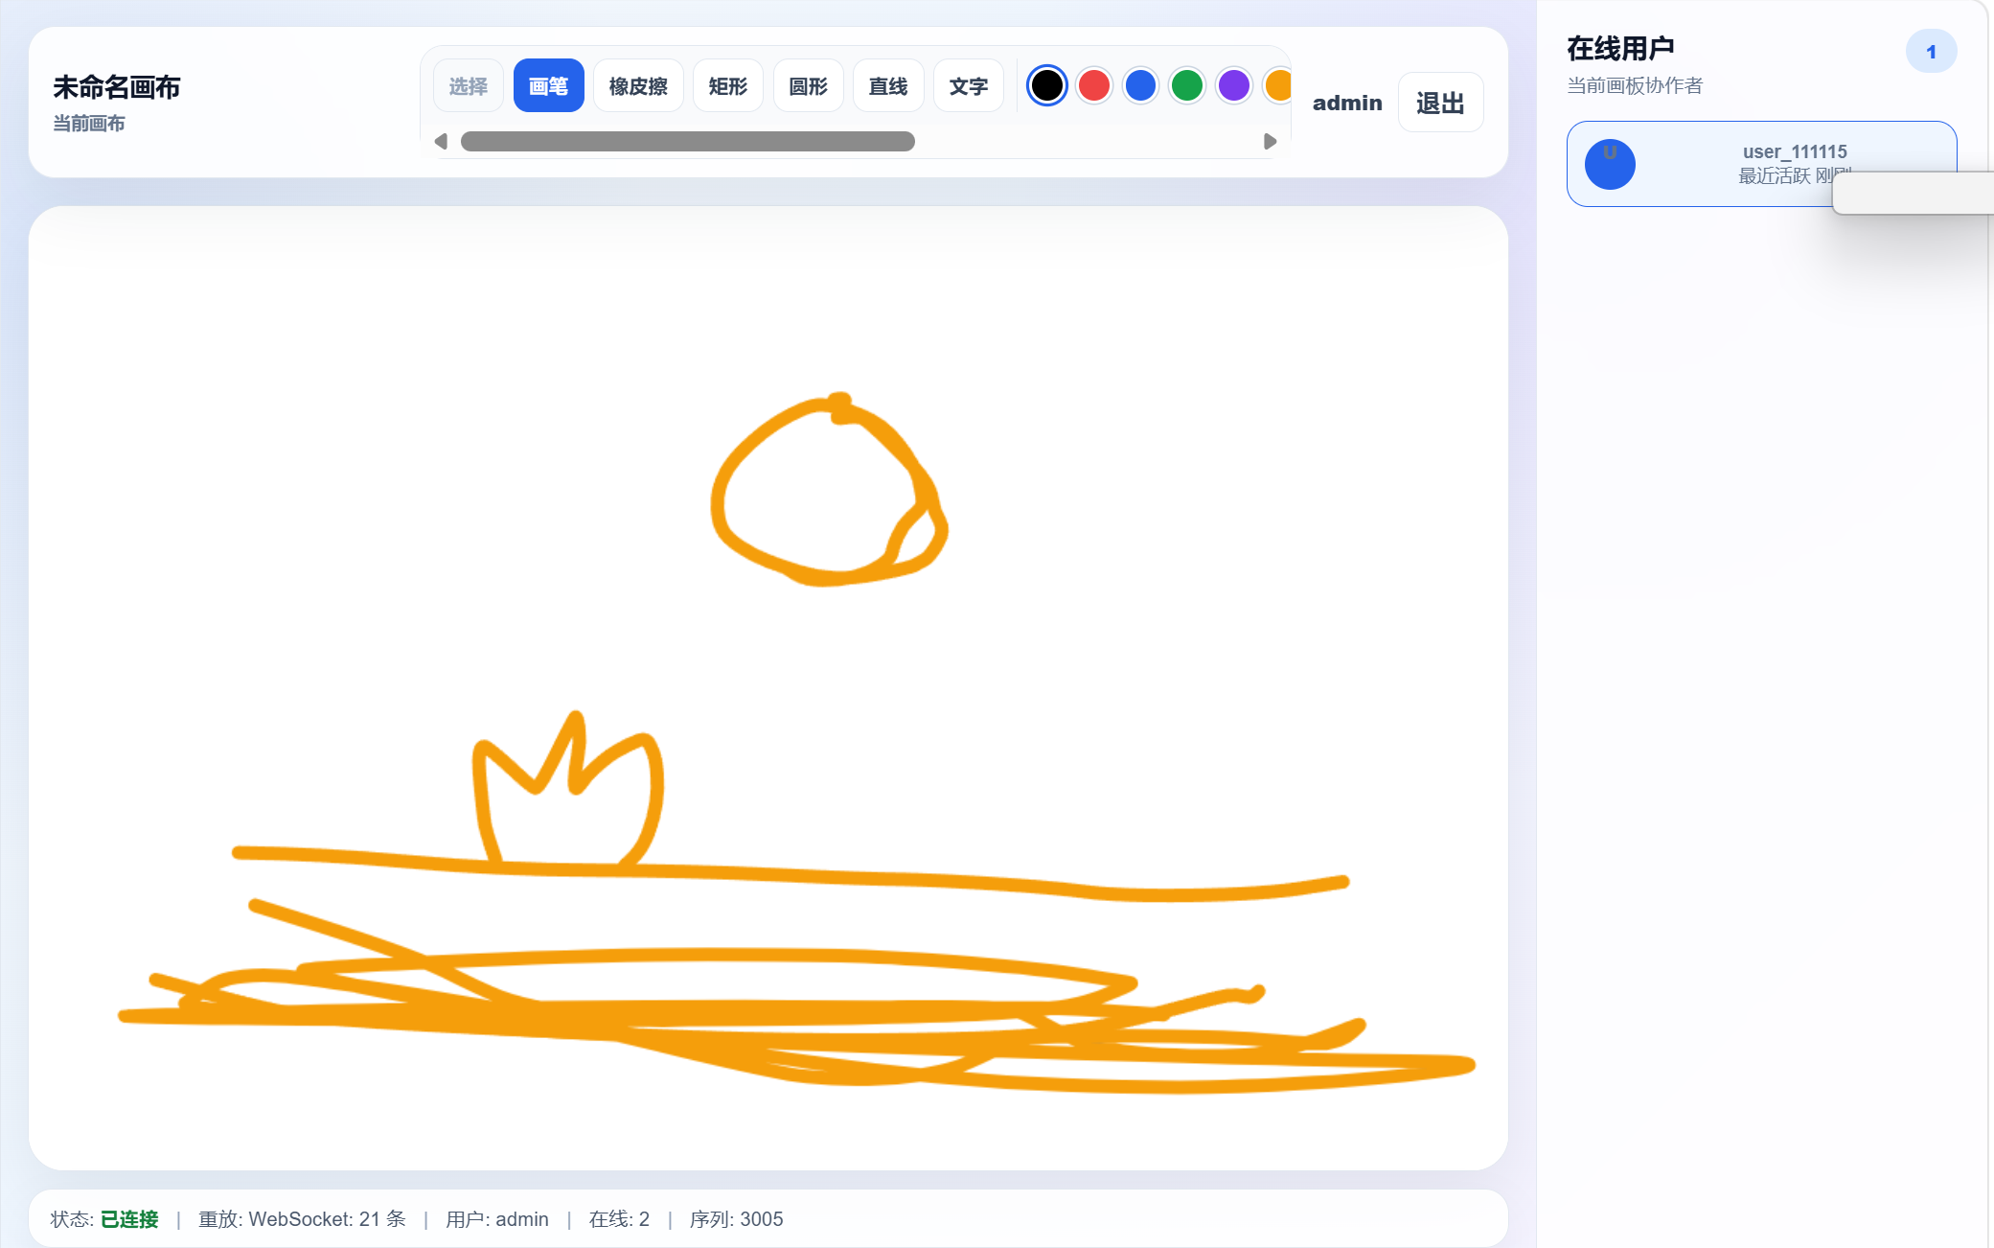
性能与可靠性驱动的体验升级
极致低延迟体验
乐观更新策略
断网连续协作
快速状态恢复
前端轨迹采样与DP压缩将绘制延迟降至十毫秒级，用户几乎无感知等待。
本地即时渲染消除操作等待感，异步确认保障最终一致性。
离线缓存与断线重连机制确保网络波动下协作不中断，数据不丢失。
快照与增量回放实现历史状态秒级恢复，长会话场景流畅无卡顿。

Slide 10
02
分布式场景问题剖析

Slide 11
高并发与实时绘制的性能瓶颈
01
02
03
消息广播风暴
历史回放卡顿
资源持续攀升
多用户高频绘制时WebSocket消息量指数级增长，服务器CPU与带宽资源面临巨大压力，网络拥塞严重。
长会话场景下加载大量历史数据造成明显卡顿，用户体验急剧下降，亟需优化加载策略。
系统长时间运行后内存占用持续增加，响应延迟逐渐恶化，缺乏有效的资源回收与流控手段。

Slide 12
网络波动与协作冲突的可用性挑战
断网恢复难题
01
网络抖动或短暂断连时用户操作可能丢失或延迟到达，断线重连后需快速恢复视图并同步离线期间全部变更，状态一致性维护困难。
并发冲突与反馈
02
多人同时操作同一区域可能产生覆盖冲突，操作反馈不及时显著降低协作流畅度，直接影响用户对系统稳定性的信任。

Slide 13
消息异常与数据一致性可靠性难题
重复与乱序问题
消息丢失风险
消息重复投递或乱序到达，造成重影、绘制顺序错乱。
分布式环境下消息可能丢失，导致画布出现缺笔等异常。
副本一致性困难
故障自愈需求
多节点数据副本维护困难，故障恢复后易状态分叉。
需保证部分组件故障时用户数据依然安全可恢复。

Slide 14
03
技术方案与架构设计

Slide 15
WebSocket实时通信与Redis缓存架构
01
全双工长连接设计
采用WebSocket建立全双工长连接，实现客户端与服务器之间的低延迟双向数据推送，为实时协同提供通信基础。允许服务端主动推送数据，适用于画笔轨迹同步、光标位置共享、用户加入/离开通知等高频交互场景。
Redis共享缓存层
引入Redis作为共享缓存层存储用户连接映射与房间会话状态，利用发布订阅机制实现跨实例消息广播，支撑大规模多人在线协作。当服务端实例收到用户绘制操作后，将消息发布到 Redis 的对应频道，所有订阅该频道的其他实例收到后转发给各自连接的客户端，实现跨实例的实时同步。
02

Slide 16
MongoDB持久化与Kafka异步解耦机制
灵活文档存储
异步消息解耦
批量写入优化
MongoDB存储操作日志、会话快照与历史版本，支持绘制元素的灵活存储。
Kafka 将实时操作流与持久化解耦，削峰填谷缓解数据库写入压力，避免高峰期直接对 MongoDB 产生大量写入请求。
Kafka消费者异步批量写入MongoDB，提升系统吞吐量。

Slide 17
快照机制与增量回放恢复方案
定期快照与快速恢复
系统定期生成画布全量快照存储于MongoDB，新用户加入或断线重连时仅需加载最新快照及后续增量操作，大幅缩短初始化时间。
离线缓存与自动同步
离线缓存机制保障断网期间操作不丢失，重连后自动同步增量数据；历史回放基于时间序列增量渲染，支持任意时刻状态回溯。

Slide 18
前端性能优化与渲染加速策略
轨迹压缩与采样
采用轨迹采样算法减少绘制点数量，DP压缩对笔画路径进行有损压缩，在保持视觉平滑度前提下降低数据传输量鼠标/触摸移动事件触发频率可达 60–120 次/秒，直接发送所有点会造成网络拥堵。按时间阈值（如每 10ms）或距离阈值（如移动超过 1px 才记录）进行采样。
DP 压缩：对已采样的路径点进行离线压缩，保留拐点，剔除近似直线上的中间点。

Slide 19
04
测试评估与效果验证

Slide 20
一致性测试与分布式状态验证
一般绘图场景
历史加载场景
多画布场景
200 个并发用户，每个用户持续通过 WebSocket 发送绘图消息
测试 WebSocket 连接的消息收发延迟
50 个并发用户，模拟冷启动
每个用户建立 WebSocket 连接后，等待服务器推送历史同步数据
100 个并发用户，分布在 5 个不同的画布上
总消息速率 1000 条/秒

Slide 21
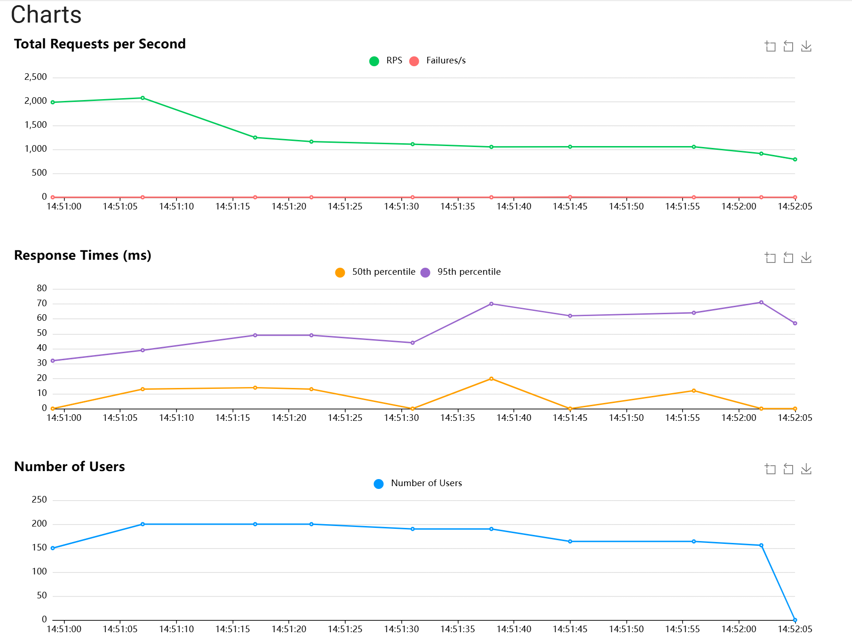
性能与可靠性驱动的体验升级
极致低延迟体验
乐观更新策略
断网连续协作
快速状态恢复
前端轨迹采样与DP压缩将绘制延迟降至十毫秒级，用户几乎无感知等待。
本地即时渲染消除操作等待感，异步确认保障最终一致性。
离线缓存与断线重连机制确保网络波动下协作不中断，数据不丢失。
快照与增量回放实现历史状态秒级恢复，长会话场景流畅无卡顿。

Slide 22
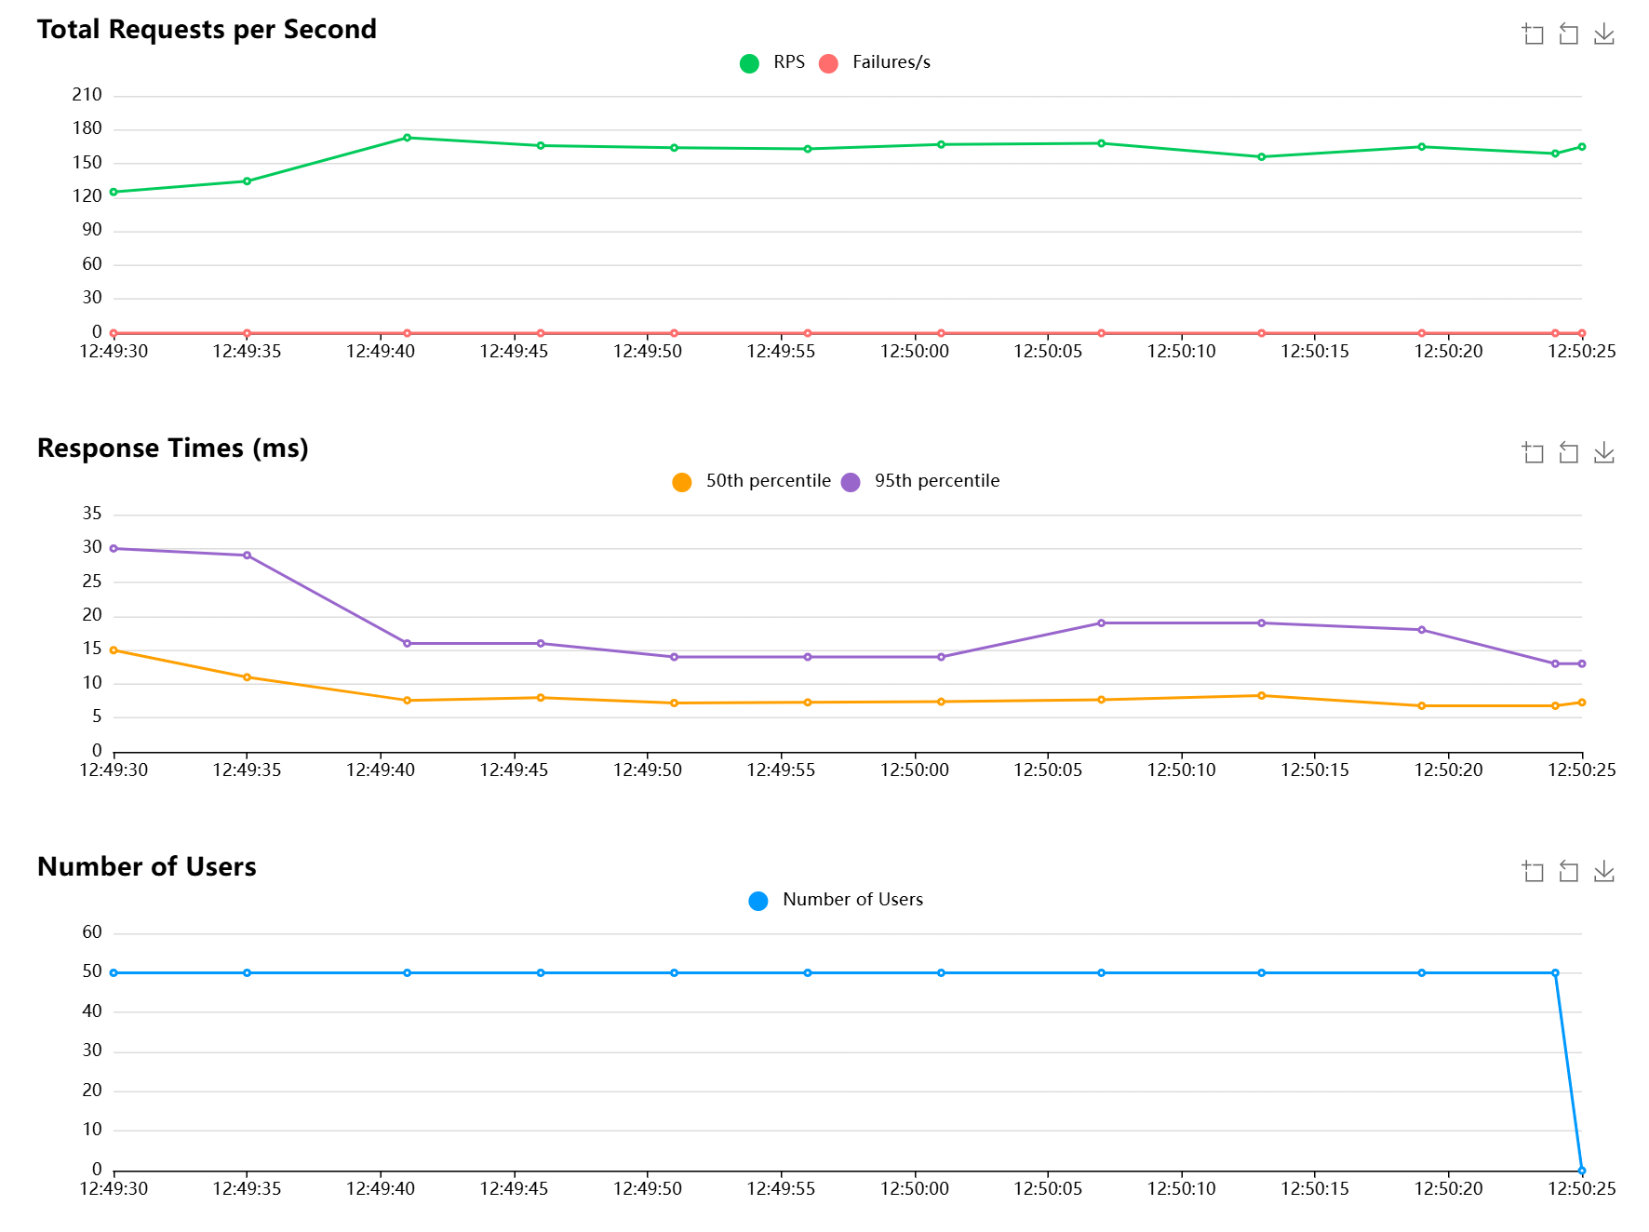

Slide 23
